Slide 1
Nueva Ley de Pago a 30 días
17 de Abril de 2019

Slide 2
Agenda
Antecedentes
Nueva Ley de Pago a 30 Días
Preguntas y respuestas

Slide 3
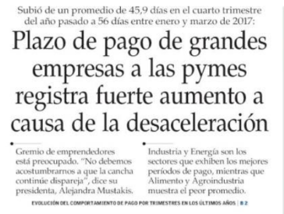
Antecedentes

Slide 4
Antecedentes
En los últimos 15 años fueron presentados diversos proyectos de ley para regular los plazos de pago a proveedores.
No fue posible avanzar por la vía de las buenas prácticas y la autorregulación.
Acuerdo político transversal respecto de las asimetrías en la posición negociadora entre clientes y proveedores.
Principal problema a resolver: superar la falta de certeza en el pago (plazo y efectividad del mismo).

Slide 5
Antecedentes
Entre las malas prácticas observadas en la relación empresa-proveedor destacan: (i) acuerdos comerciales verbales (23,9%) y (ii) mora en el pago (21,3%).
En las microempresas el 58,1% indica que sufre alguna mala prácticas, mientras que en las PYMES este porcentaje asciende a 49,1% y en las grandes empresas a un 35,8%.
Malas prácticas que realiza 1 de los 3 clientes comerciales de empresas con ventas altamente concentradas
Fuente: Boletín de Empresas en Chile 2017

Slide 6
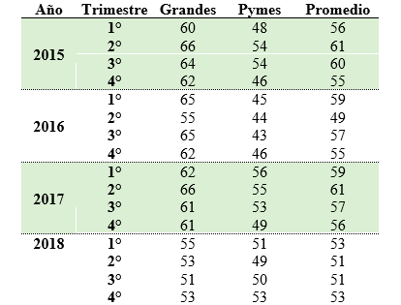
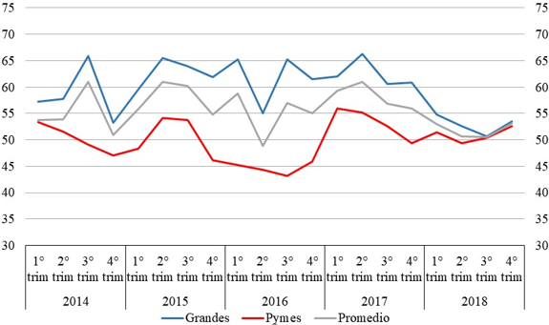
Antecedentes
El promedio de pago en el periodo 2015 – 2018 es de 55,8 días.
En el caso de las PYMES se observa una tendencia al alza en el plazo de pago, alcanzando un mínimo de 43 días el tercer trimestre de 2016 y un máximo de 56 días el primer trimestre de 2017.
Plazos de pago 2015-2018
(Número de días)
Plazos de pago 2014-2018
(Número de días)
Fuente: Bolsa de Productos 2018

Slide 7
Agenda
Antecedentes
Nueva Ley de Pago a 30 días
Preguntas y respuestas

Slide 8
Nueva Ley de Pago a 30 Días
El 16 de enero de 2019 se publicó en el Diario Oficial la Ley 21.131 que Establece Pago a 30 días.
Entrará en vigencia el día 16 de mayo de 2019, salvo ciertas excepciones.
Esta nueva regulación modifica las siguientes leyes:
Ley 19.983 sobre transferencia y mérito ejecutivo a copia de la factura.
Decreto Ley 825 sobre impuesto a las ventas y servicios.
Ley 20.169 sobre competencia desleal.

Slide 9
Principales cambios
Obligación de pagar las facturas dentro del plazo máximo de 30 corridos, contados desde su recepción.
Devengo de intereses corrientes, en caso que el deudor no pague en el plazo señalado.
Pago de una comisión, adicional a los intereses, para el deudor en mora.
Invariabilidad de monto de las facturas aceptadas y cedidas.
Obligación de emitir guías de despacho electrónicas.
Regula una nueva conducta como acto de competencia desleal.

Slide 10
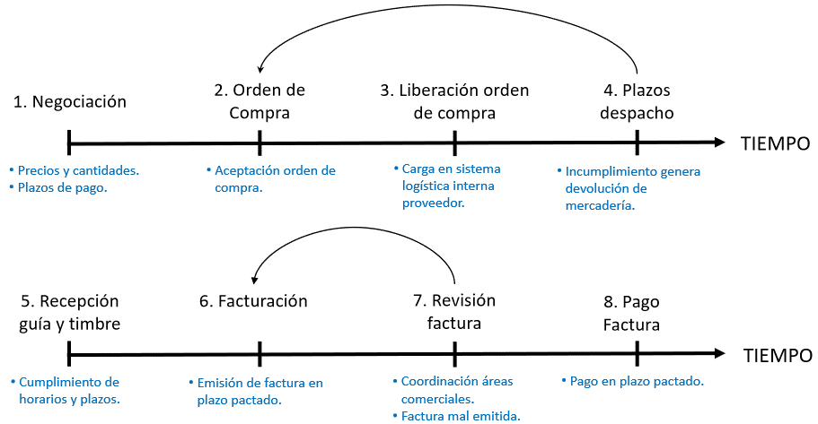
Enfoque de la ley
Hasta el décimo día del mes siguiente al que realizó la transacción
8 días corridos
60 días corridos hasta Enero 2021
30 días corridos. Febrero 2021

Slide 11
Plazo para pago de factura
Plazo de pago | Sector privado | Sector público
Regla general | 30 días corridos, contados desde la recepción de la factura. Rige a partir del mes de febrero del año 2021. Durante los 24 primeros meses de aplicación (hasta 31-01-2020) el plazo de pago será de 60 días. | 30 días corridos siguientes a la recepción de la factura o del respectivo instrumento tributario de cobro, salvo excepciones legales.
Plazo excepcional | Las partes podrán pactar un plazo mayor a 30 días para el pago de la factura. | Se podrá establecer un plazo de pago de hasta 60 días corridos, en las bases de licitación (públicas o privadas) o en los contratos, siempre que existan motivos fundados.

Slide 12
Acuerdo
Plazo excepcional de pago
El acuerdo debe constar por escrito, ser suscrito por quienes concurren, no constituir abuso para el acreedor e inscribirse en un registro del Ministerio de Economía.
Sanción: si no cumple con los requisitos, se tendrán por no escritos y regirá el plazo de 30 días.

Slide 13
Acuerdo
Plazo excepcional de pago
No producirán efectos las cláusulas que demoren indebidamente el pago:
Otorgan la facultad de modificar o dejar sin efecto el contrato.
Limitaciones absolutas de responsabilidad.
Establecen intereses inferiores a los señalados por Ley.
Dispone un plazo de pago contado desde una fecha distinta de la recepción de la factura.
Las demás que establezcan las leyes.

Slide 14
Efectos de la morosidad
El deudor incurre en mora si no paga la factura en el plazo de 30 días contados desde su recepción o, excepcionalmente, en el plazo que las partes acuerden.
Interés corriente | Comisión moratoria
Se devengará hasta la fecha de pago efectivo, un interés igual al interés corriente para operaciones no reajustables en moneda nacional de más de 90 días, por montos superiores a 200 UF e inferiores o iguales al equivalente a 5.000 UF, de acuerdo a la Ley 18.010 sobre operaciones de crédito de dinero. | El comprador o beneficiario del servicio que esté en mora deberá pagar, además, una comisión fija, única y total equivalente al 1% del monto adeudado, por concepto de recuperación de pagos.
Fuente: Elaboración propia

Slide 15
Invariabilidad del monto de facturas
Las notas de crédito o débito emitidas respecto de facturas serán inoponibles al cesionario, una vez que la factura se tenga por irrevocablemente aceptada de conformidad a la ley.
Guías de despacho electrónicas
Los contribuyentes estarán obligados a emitir guías de despacho electrónicas.
No aplica a los contribuyentes que emitan documentos tributarios en papel.

Slide 16
Nueva conducta Competencia Desleal
Se considerará como competencia desleal, el establecer o aplicar cláusulas contractuales o conductas abusivas, el incumplimiento sistemático de deberes contractuales o de los plazos de pago.
Con todo, esta nueva conducta debe interpretarse en armonía con los requisitos generales de una conducta de competencia desleal sancionable, esto es, que el acto persiga desviar clientela de un agente del mercado.

Slide 17
Presentación de informes
Se deberá presentar a las Comisiones de Economía de la Cámara de Diputados y del Senado.
El plazo máximo para el cumplimiento de estas obligaciones es 12 meses, contado desde la publicación de la ley.
Crédito Fiscal IVA | Comportamiento de Pago
El SII deberá presentar un Informe que analice la factibilidad técnica de otorgar a los contribuyentes el derecho a crédito fiscal del IVA, en el período tributario en que el contribuyente pague el total del monto señalado en la factura. | El Ministerio de Economía deberá presentar un Informe que analice el comportamiento de pago a los proveedores, por parte de los Servicios de Salud y sus Redes Asistenciales; CENABAST; y Municipalidades, así como la información contenida en el Registro.
Fuente: Elaboración propia

Slide 18
Evaluación de la Ley
La evaluación del cumplimiento y la efectividad de la obligación de pago en los plazos establecidos, se materializará en un Estudio.
Plazo 60 días contado desde la emisión del Informe del M. de Economía.
Además, el Estudio será puesto en conocimiento de las Comisiones de Economía de la Cámara de Diputados y del Senado.
Si el informe concluyera la sobre utilización de la excepción de pago en un plazo mayor a 30/60 días, se deberán revisar:
Condiciones para los acuerdos.
Eventuales sanciones por su uso abusivo.
Propuestas de modificación a la norma.

Slide 19
Reglamento
El M. de Economía deberá elaborar un Reglamento que regule la inscripción de los Acuerdos con Plazo Excepcional de Pago en el Registro.
El Registro estará disponible en un sitio electrónico, en el que se inscribirán los Acuerdos, a través de la suscripción de distintos formularios.
Rige para todo el territorio nacional, es público y deberá estar permanentemente actualizado.
La información del registro será pública.

Slide 20
Reglamento
Contenido del Acuerdo:
Identificación de las partes.
Rubro, actividad económica o giro comercial.
Fecha de celebración del acuerdo.
Plazo de pago.
Vigencia del acuerdo.
La materia de las facturas.
Los acuerdos deben ser suscritos por las partes, con anterioridad a la fecha de emisión de la factura.
El comprador o beneficiario del servicio deberá inscribir el acuerdo en el Registro, dentro de los 5 días hábiles siguientes a su suscripción.

Slide 21
Resumen vigencia de la Ley
La Ley entrará en vigencia el 16 de mayo de 2019, salvo las siguientes excepciones:
Sector | Obligación | Vigencia
Privado | Pagar las facturas Plazo máximo 60 días desde su recepción | Durante los 24 primeros meses (hasta enero de 2021)
 | Pagar las facturas Plazo máximo 30 días desde su recepción | Desde el mes 25 (febrero 2021)
Público | Pagar las facturas Plazo máximo 30 días Excepto Sector Salud y Municipalidades | Desde 16-05-2019 01-06-2021 (empresas de menor tamaño) 01-06-2022 (todo tipo de empresas)
 | Responsabilidad administrativa (funcionarios públicos) | Un año después de la publicación de la ley (enero 2020)
Ambos | Emitir guías de despacho electrónica | Un año después de la publicación de la ley (enero 2020)

Slide 22
Aplicación de Ley
Tipos de relaciones comerciales
M. Economía:
Se debe suscribir un Adendum para renovar la fecha del acuerdo y luego registrar en el plazo de 5 días.
(Plazo 16-05-2019).
Acuerdos
celebrados
Con anterioridad
Vigencia de la Ley
16-05-2019
Para acceder a Plazo excepcional
Registro de Acuerdos
Plazo: 5 días
Desde suscripción
Irretroactividad de la Ley
Regla General:
Acuerdo conste por escrito.
Suscrito por quienes concurren.
No constituya abuso.
Acuerdos
celebrados
Con posterioridad

Slide 23
Aplicación de Ley
Tipos de relaciones comerciales
Formalizar por escrito y Registrar
Acuerdo
Verbal
Empresa
Restricción: Cláusulas
Abusivas
Sin efecto
RG 30 días
Orden de
Compra
Escriturar y Registrar
Proveedor
Antes: Adendum y Registrar
Después: Sólo Registro
Acuerdo
Escrito

Slide 24
Agenda
Antecedentes
Nueva Ley de Pago a 30 Días
Preguntas y respuestas

Slide 25
Preguntas y respuestas
¿A quiénes les aplica la Ley?
A todas las empresas que son emisores y receptoras de facturas en territorio nacional.
No distingue por tamaño o tipo de empresa.
¿Aplica a Exportadores?
No rige para operaciones comerciales fuera del país.
No aplica a facturas de exportación, notas de crédito de exportación y notas de débito de exportación.

Slide 26
Preguntas y respuestas
¿Cuáles son los plazos de entrada en vigencia de la Ley?
Publicación de la Ley Diario Oficial
16-01-2019
Entrada en Vigencia
Sector Público*: 30 días (hasta 60 días bases de licitación o contratos; *Excepto Sector Salud y Municipios)
Sector Privado: 60 días
16-05-2019
Sector Privado: 30 días
16-02-2021
Sector Salud y Municipalidades: 30 días, sólo facturas de Empresas de menor tamaño. (Junio 2022: todo tipo de empresas)
01-06-2021
El plazo de pago es de días corridos, incluye sábado, domingo y festivos.

Slide 27
Preguntas y respuestas
¿Cuáles son las sanciones por el no pago en los plazos establecidos en la Ley?
Interés corriente por cada día de atraso hasta el pago efectivo. Se calcula en base al monto adeudado.
Comisión moratoria del 1% del saldo insoluto. Similar a una multa.
Sector público: responsabilidad administrativa de los funcionarios.
¿Quién fiscalizará?
La Ley no otorga facultades de fiscalización ni sancionatorias a ningún órgano público.
Actualmente, tienen facultades de fiscalización y/o investigación la Fiscalía Nacional Económica (FNE), el Servicio de Impuestos Internos (SII), la Comisión para el Mercado Financiero (CMF), entre otros.

Slide 28
Preguntas y respuestas
¿Qué significa la inoponibilidad de la nota de crédito y débito y para qué sirve?
Qué significa:
Las notas de crédito y débito que se hagan respecto de facturas irrevocablemente aceptadas y cedidas, sólo tendrán efectos respecto de las partes, no de terceros.
Para qué sirve:
Otorgar certeza a los cesionarios respecto del monto a recibir de la factura; y,
Evitar el cobro de tasas de descuento excesivas.
¿Cuál es el plazo máximo para emitir una factura desde la emisión de la guía de despacho/entrega de mercancías?
Regla general: Cuando se hace la entrega de la mercancía.
Posibilidad de postergar su emisión hasta el décimo día del mes siguiente de entregada la mercancía, pero con fecha máxima el último día del mes anterior.

Slide 29
Preguntas y respuestas
¿Qué pasa si la guía de despacho no es recepcionada?
Los productos deben ser despachados y recepcionados conforme a la guía de despacho correspondiente.
En caso de que la guía no sea recepcionada, los productos no debiesen ser entregados.
¿Cuál es el plazo de aceptación de la factura?
Desde la emisión de la factura, existen 8 días corridos de plazo para su recepción, aceptación o reclamación en contra de su contenido.
Si no se produjera el reclamo, se entenderá por irrevocablemente aceptada.

Slide 30
Nueva Ley de Pago a 30 días
17 de Abril de 2019

Slide 31
Anexo 1 :Derrotero Legislativo
Principales ejes de la discusión:
Alcance.
Plazo.
Excepciones.
Multas.

Slide 32
Anexo 1 :Derrotero legislativo
Moción Parlamentaria | 1° Trámite (Senado) | 2° Trámite (Cámara de Diputados) | Comisión Mixta (Proyecto Publicado)
Micro y pequeñas empresas | Alcance general | Alcance general | Alcance general
Sin distinción entre sector público y privado | Distingue entre sector público y privado | Distingue entre sector público y privado | Distingue entre sector público y privado
Plazo de pago a 30 días corridos con posibilidad de acordar un plazo superior con tope de 45 días. | Sector Privado: Pago a 60 días corridos. Sector Público: Pago a 30 días corridos con posibilidad a 60 días por motivos fundados. | Sector Privado: Pago a 30 días corridos extensible a 60 días por los primeros 24 meses de aplicación de la ley. Sin posibilidad de acuerdo. Sector Público: Pago a 30 días corridos con posibilidad a 60 días por motivos fundados. | Sector Privado: Durante los primeros 24 meses, pago efectivo a 60 días corridos. A partir del mes 25: Pago efectivo a 30 días corridos. Sector Público: Pago a 30 días corridos con posibilidad a 60 días por motivos fundados.
Excepción para alimentos frescos y perecederos con plazo máximo de pago a 30 días. | Excepción para alimentos frescos y perecederos con plazo máximo de pago a 30 días. | Sin excepciones. | Posibilidad de establecer un plazo excepcional mediante acuerdo escrito registrado ante Ministerio de Economía.
Interés máximo convencional | Interés corriente. Comisión fija extra según monto moroso. Adicionalmente, en el sector público se establecen responsabilidades administrativas. | Interés corriente. Comisión fija extra según monto moroso. Adicionalmente, en el sector público se establecen responsabilidades administrativas con una multa adicional. | Interés corriente Comisión fija del 1% del saldo insoluto. Adicionalmente, en el sector público se establecen responsabilidades administrativas.

